Slide 1


Slide 2


Slide 3


Thứ … ngày … tháng … năm 2022
(Tiết 7 + 8)

Slide 4

Yêu cầu cần đạt
Viết đúng bài chính tả ngắn theo hình thức nghe - viết
Viết đúng các từ ngữ có tiếng chứa âm/ vẩn dễ viết sai
Viết được đoạn văn kể về việc em đã giúp đỡ người khác hoặc em được người khác giúp đỡ

Slide 5



Slide 6



Bọ dừa, cào cào, xén tóc đã làm gì và nói gì để an ủi cánh cam?
Bọ dừa dừng nấu cơm
Cào cào ngưng giã gạo
Xén tóc thôi cắt áo
Đều bảo nhau đi tìm.
Khu vườn hoang lặng im
Bỗng râm ran khắp lối
Có điều ai cũng nói
Cánh cam về nhà tôi.

Slide 7
Đọc thầm đoạn văn và thực hiện các yêu cầu
1. Gạch chân dưới tiếng/từ khó đọc, dễ viết sai.
2. Em cần lưu ý điều gì khi trình bày bài viết.

Slide 8

Cùng luyện từ khó
giã gạo
giã gạo

Slide 9
Cùng luyện từ khó
giã gạo
vườn hoang
vườn hoang

Slide 10
Cùng luyện từ khó
giã gạo
vườn hoang
râm ran
râm ran

Slide 11

Lưu ý khi trình bày
Lùi vào 3 ô ly
Bọ ςùa dừng
Cách 1 dòng giữa 2 khổ thơ
Khu vườn hoang

Slide 12

Lưu ý về tư thế ngồi viết
1 tay cầm viết
1 tay giữ trang vở
Thẳng lưng
Chân đặt đúng vị trí
Viết bằng tay phải
Giữ bằng tay trái
Khoảng cách từ mắt đến vở 25 – 30cm

Slide 13
Chính tả
Cánh cam lạc mẹ
Tiêu chí đánh giá
1. Sai không quá 5 lỗi
2. Chữ viết rõ ràng, sạch đẹp
3. Trình bày đúng hình thức
Em hãy tự đánh giá phần viết của mình và của bạn

Slide 14
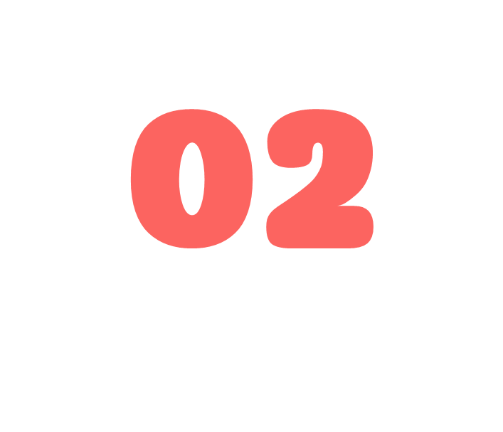


Slide 15
10. Tìm từ có tiếng bắt đầu bằng:
- c - k
- g - gh
- ng - ngh

Slide 16

Tìm từ có tiếng bắt đầu bằng “c”
cá

Slide 17

Tìm từ có tiếng bắt đầu bằng “k”
kim

Slide 18
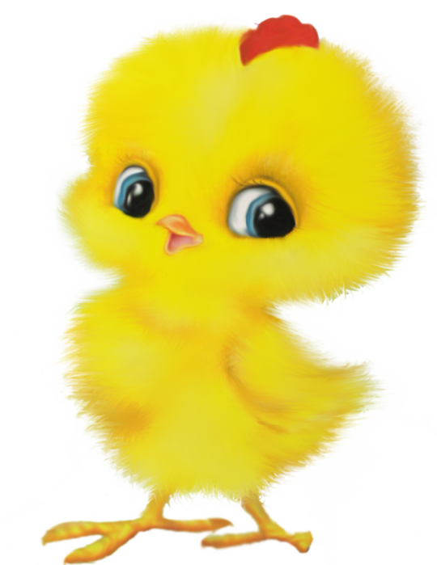
Tìm từ có tiếng bắt đầu bằng “g”
gà

Slide 19
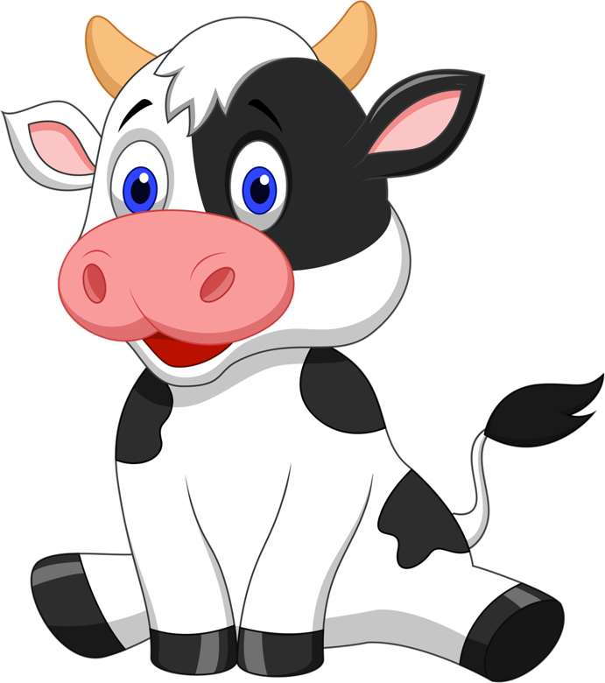
Tìm từ có tiếng bắt đầu bằng “ngh”
nghé

Slide 20


Slide 21



Slide 22
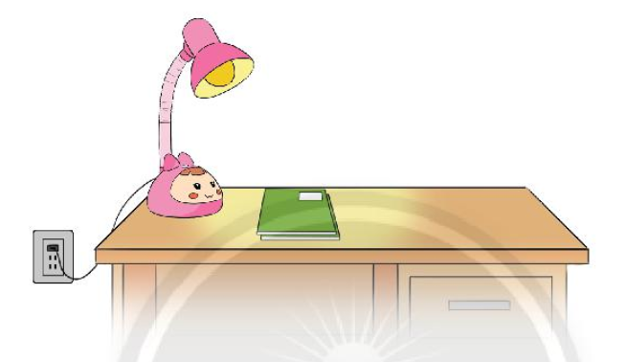
Viết 4-5 câu kể về việc em đã giúp đỡ người khác hoặc em được người khác giúp đỡ.
Em đã giúp đỡ ai việc gì (hoặc ai đã giúp đỡ em việc gì)?
Em (hoặc người đó) đã làm như thế nào?
Em có suy nghĩ gì sau khi giúp đỡ (hoặc được giúp đỡ)
Viết vào VBT

Slide 23
Bài mẫu
Chiều nay, trên đường đi học về, em gặp một bà cụ. Bà đang chuẩn bị sang đường. Nhưng con đường phía trước không có đèn đỏ. Rất nhiều phương tiện đang di chuyển. Em nhanh chóng đi đến để giúp bà cụ sang đường. Bà cụ đã khen em là một đứa trẻ ngoan. Em thấy rất vui vì giúp được bà cụ.

Slide 24
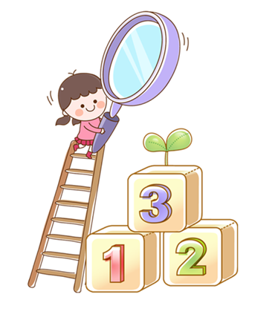
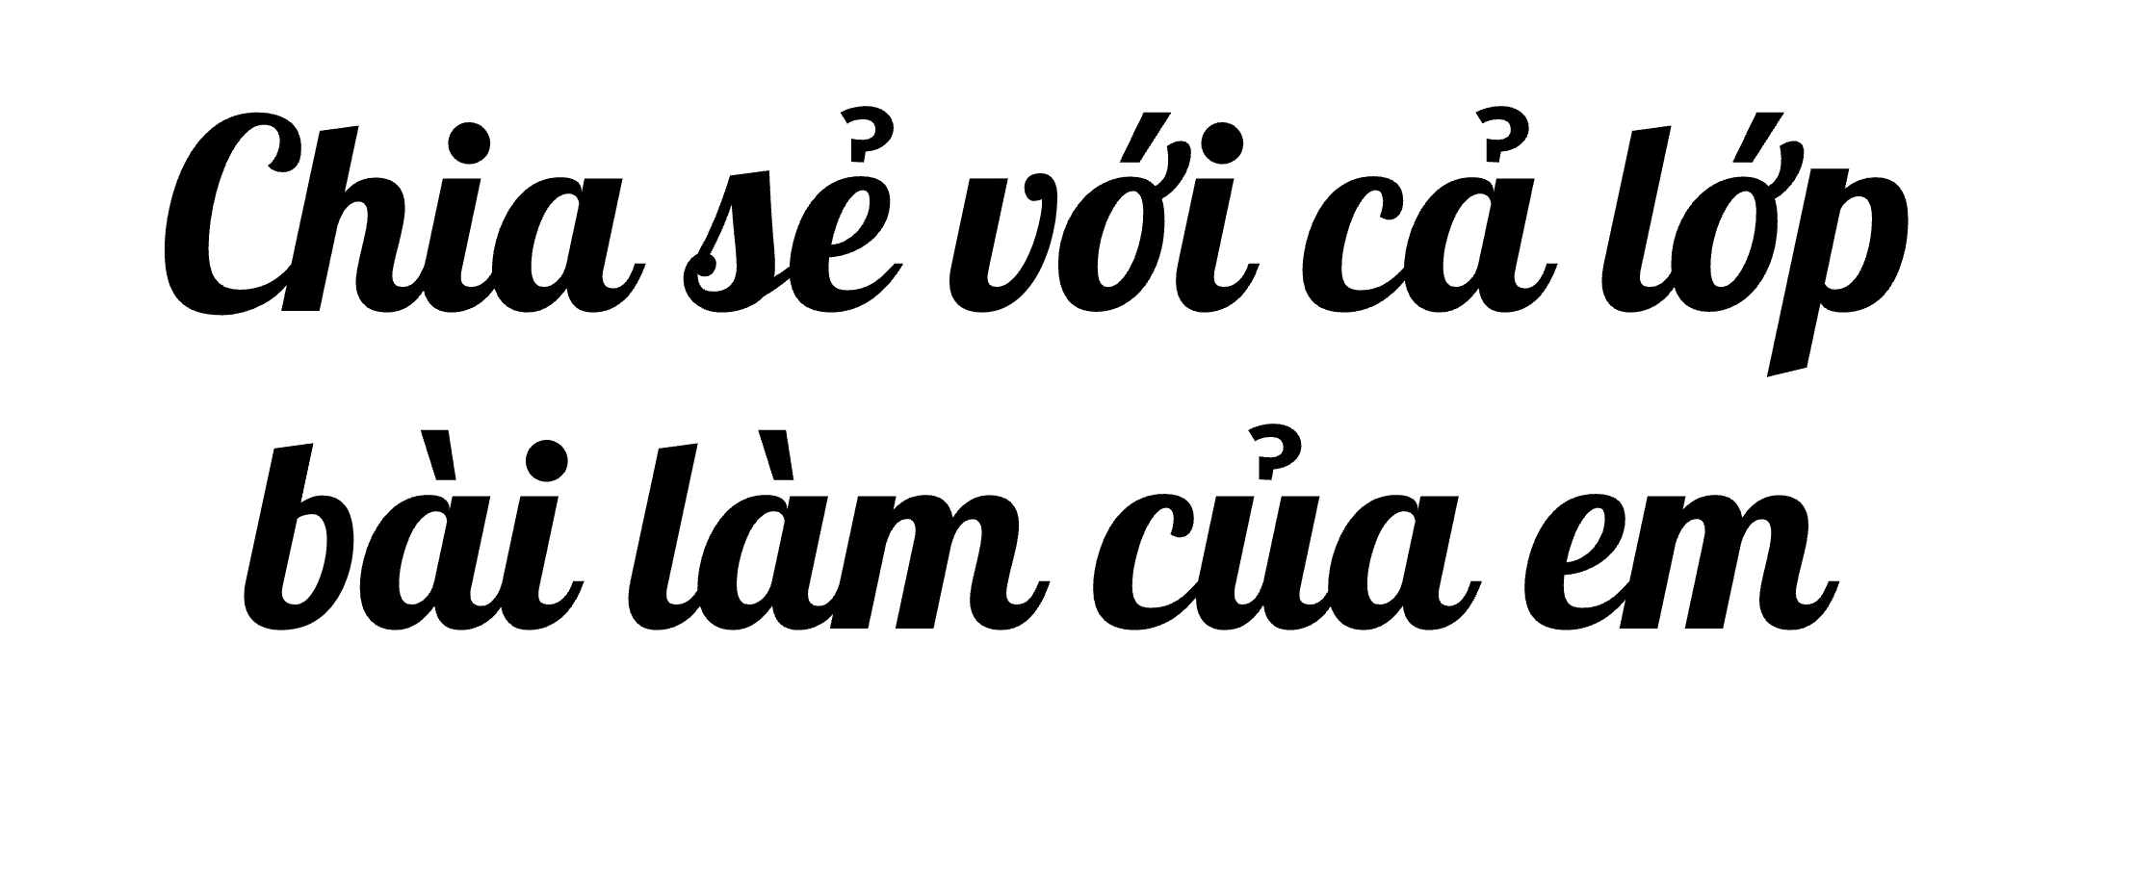

Slide 25
Sau khi đọc bài của bạn, em thấy bài của bạn có gì hay?

Slide 26


